Slide 1


Calci-Prime
Il tuo sostegno interiore

Slide 2




Tutti noi abbiamo stili di vita diversi, fatti di interessi, esigenze e abitudini particolari...
C’è chi trascorre la propria giornata lavorativa in piedi, e non riesce ad immaginare la propria vita senza caffè e senza un regolare esercizio fisico
c’è che sceglie consapevolmente il vegetarianismo e rinuncia ai latticini
ci sono gli adolescenti, disposti ad uscire ogni giorno con gli amici e a mangiare patatine fritte e bere bibite gassate
altri ancora hanno accumulato abbastanza esperienza da sapere ascoltare i cambiamenti nel proprio corpo, e desiderano rimanere attivi ed energici a lungo
Calci-Prime

Slide 3

Siamo tutti diversi e non sempre comprendiamo cosa ci accomuna tutti
[Ca]
Calcium
~ 3,5 miliardi di persone sono a rischio di carenza di calcio ^{[1]}
Calci-Prime
leggi lo studio

Slide 4






Il calcio è il minerale più abbondante nell'organismo e viene immagazzinato nel tessuto osseo (98-99%)
La carenza di calcio può portare a:
fragilità ossea e rischio di fratture ^{[2]}
aritmie e problemi di memoria ^{[5, 6]}
carie e malattie gengivali ^{[3]}
debolezza e affaticamento ^{[7]}
crampi e formicolii alle mani e ai piedi ^{[4]}
Intensificarsi dei sintomi della sindrome premestruale ^{[8]}
Calci-Prime

Slide 5
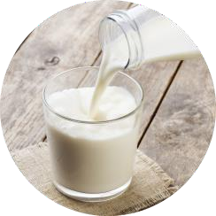
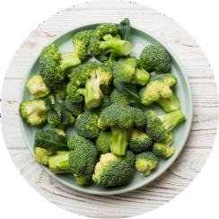
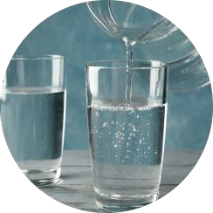
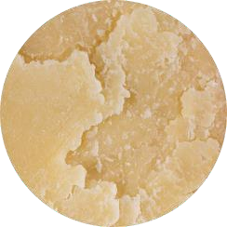
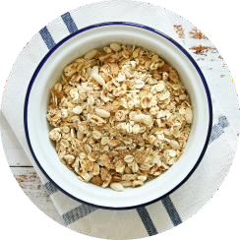
Perdite inevitabili: ogni giorno il nostro corpo perde circa 1.000 mg di calcio
Il calcio è coinvolto in tutti i processi vitali, quindi è importante garantirne un apporto costante con cibo e acqua.
~ 830 ml
(4 tazze) di latte
~ 900 g
di broccoli bolliti
~ 2,8 l (14 bicchieri) di acqua minerale
Quantità approssimative di alimenti che offrono un apporto giornaliero di 1.000 mg di calcio ^{[9]}
~ 90 g
di parmigiano
~ 2 kg
di muesli
Calci-Prime
leggi lo studio

Slide 6






Solo il 30% del calcio viene assorbito dalla digestione degli alimenti ^{[10]}. Inoltre, può essere necessario un apporto maggiore in determinate situazioni, come ad esempio:
l’eccesso di sale nella dieta ^{[11]}, consumo di bevande alcoliche ^{[12]} e di caffeina (≥400 mg/giorno) ^{[13]}
menopausa ^{[15]}
carenza di vitamina D3
momenti di rapida crescita nei bambini e negli adolescenti
più attività fisica ^{[14]}
condizioni di stress prolungato ^{[16]}

Slide 7
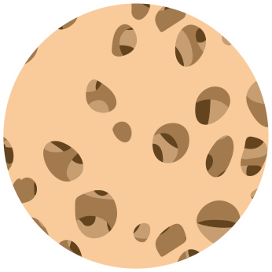
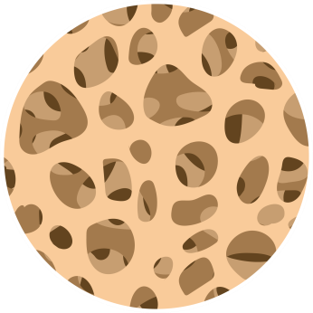


Cosa succede se l'apporto di calcio è troppo basso?
In questo caso l'organismo consuma le riserve di calcio delle ossa e dei denti. Poiché il tessuto osseo si rinnova costantemente, la deplezione del calcio osseo verso il flusso ematico, nel lungo periodo, conduce ad una diminuzione della densità minerale ossea e ad un maggiore rischio di fratture.
Ossa e denti sani
Sviluppo
di osteoporosi
deplezione del calcio

Slide 8

La carenza di calcio non riguarda solo ossa e denti. Senza di esso sarebbero impossibili importanti processi come la normale coagulazione del sangue, il funzionamento del cuore, dei muscoli e del sistema nervoso.
L'importante ruolo biologico del calcio ci ha ispirato a creare un prodotto all'avanguardia. È così che
è nato Calci-Prime, concentrando tutte le nuove conoscenze sull'assorbimento del calcio.

Slide 9
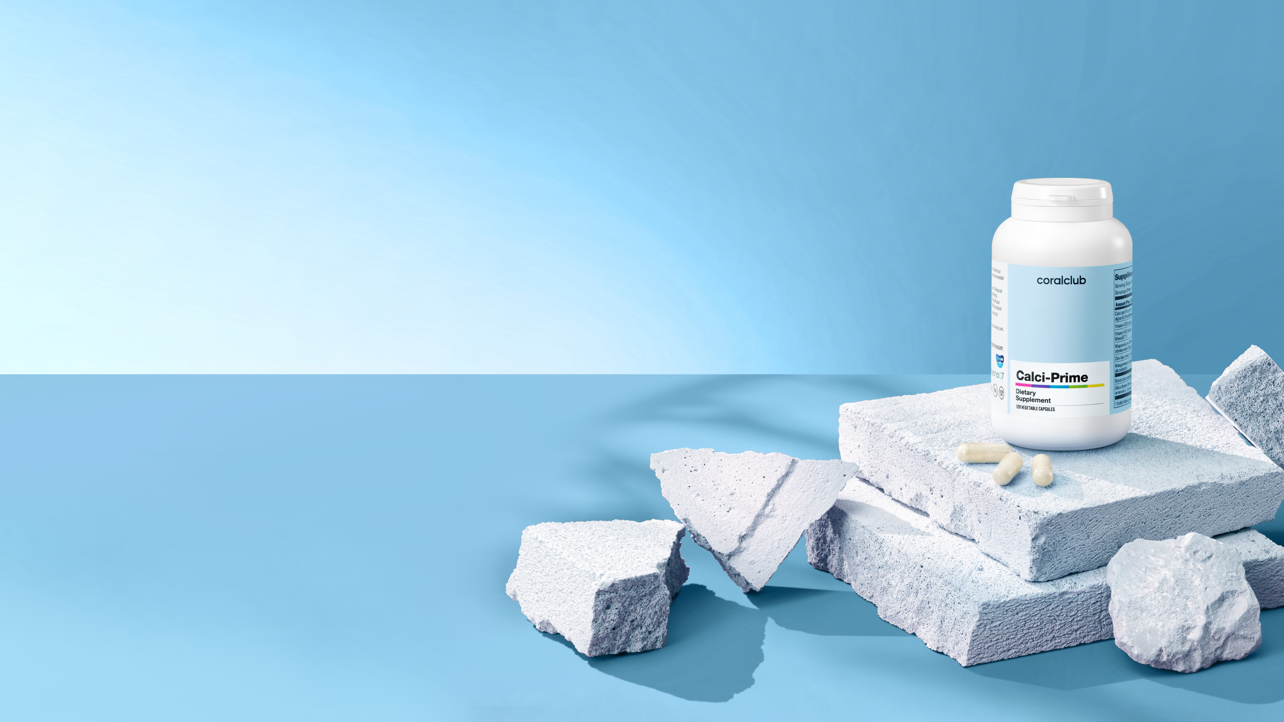
Fonte equilibrata di calcio
Ispirato dalla natura
Integrato con 5 minerali e 2 vitamine
Un prodotto completo per reintegrare le carenze di calcio

Slide 10
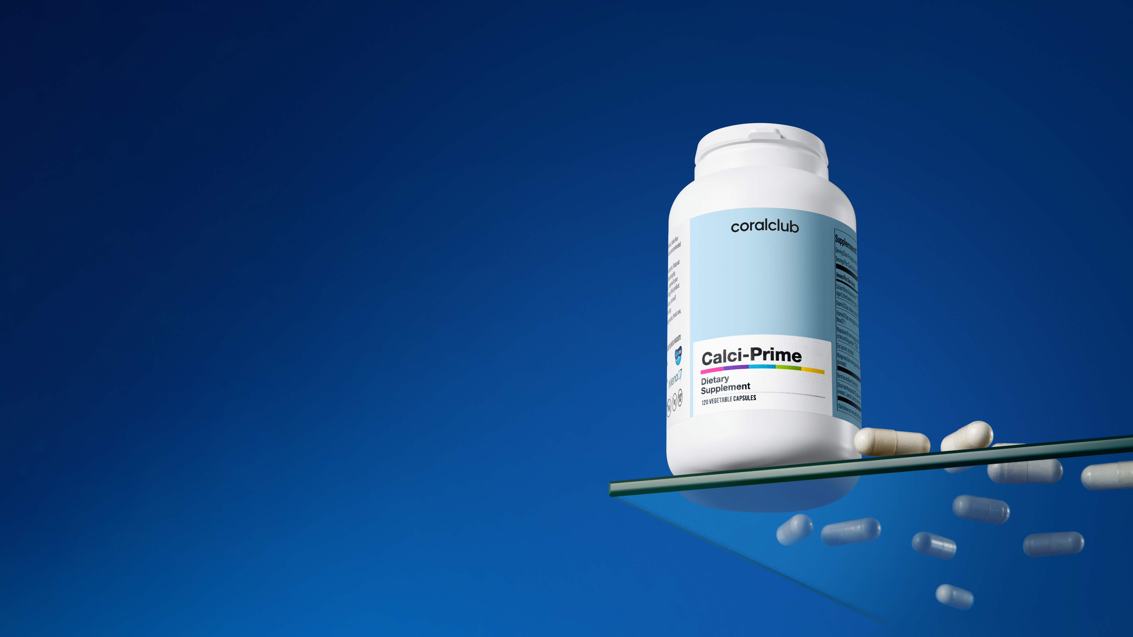
Calci-Prime
Cosa contiene?
Calci-Prime

Slide 11
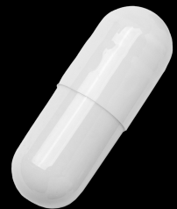
Calci-Prime
Contenuto di principi attivi in una dose giornaliera (4 capsule)
calcio da AquaminТМ — 550 mg
magnesio (da Aquamin™ TG e citrato di magnesio) — 160 mg
zinco — 5,36 mg
manganese — 1 mg
silicio — 8 mg
boro — 0,8 mg
vitamina D3 — 5 μg
vitamina K2 — 75,2 μg

Slide 12


Calcio naturale con il complesso poliminerale Aquamin^{ТМ}
Una eccellente fonte di minerali biodisponibili* ottenuti dalle alghe rosse marine (Lithothamnium) per corroborare la salute delle ossa, delle articolazioni e dell’apparato digerente.
*Contiene circa il 30% di calcio, magnesio e tracce di altri minerali marini

Slide 13

Alla ricerca del meglio: il calcio dal fondo dell'Atlantico Settentrionale
Il Lithothamnium cresce nelle acque fredde ed incontaminate al largo delle coste dell'Irlanda e dell'Islanda.
L'alga è capace di accumulare calcio, magnesio e altri minerali nelle sue cellule, diventando robusta come una pietra.
Nessun danno all'equilibrio ecologico dell'oceano
Le foglie calcaree di litotamnio vengono raccolte delicatamente
e trasformate in polvere
di Aquamin^{ТМ}
guarda il video

Slide 14



Ben 25 studi, tra cui due studi clinici randomizzati in doppio cieco, dimostrano che:
contribuisce a mantenere stabile la densità minerale ossea ^{[17]}
riduce il dolore nell'osteoartrite dell'articolazione del ginocchio ^{[18]}
riduce i livelli di colesterolo nelle donne in post-menopausa ^{[19]}
Calci-Prime

Slide 15
Il calcio si assorbe molto poco se assunto singolarmente.
Esso ha bisogno della presenza di altre sostanze – determinati minerali e vitamine – affinché la sua biodisponibilità sia maggiore e possa davvero andare a rafforzare il tessuto osseo.
D3
Vitamina
K2
Vitamina
B
Boro
Ca
Calcio
Mg
Magnesio
Si
Silicio
Zn
Zinco
Mn
Manganese
~ 60% del magnesio si trova nel tessuto osseo ^{[20]}
~ 30% dello zinco si trova nel tessuto osseo ^{[21]}
Calci-Prime

Slide 16




Calci-Prime contiene: vitamina D3
— la “vitamina del sole”
migliora l'assorbimento del calcio nell'intestino
favorisce l'accumulo di calcio nelle ossa
Il calcio deve essere assunto insieme alla vitamina D3 per un migliore assorbimento
favorisce la salute di ossa, denti e muscoli
Calci-Prime

Slide 17



In Calci-Prime troviamo anche: vitamina K2, nella sua forma più biodisponibile, con MenaQ7^{ТМ}
favorisce il tempestivo
rinnovamento osseo
è coinvolto nel processo
coagulazione del sangue
Ingrediente brevettato
> 20 studi clinici confermano la sicurezza e l'efficacia dell'ingrediente ^{[22]}
leggi lo studio

Slide 18
La formula di Calci-Prime è stata potenziata con:
[Mg]
magnesio
favorisce la corretta funzione muscolare: è importante per il processo di contrazione-rilassamento
[B]
boro
favorisce la conversione della vitamina D3 nella sua forma attiva ^{[23]}
Entrambi i minerali aiutano il calcio a incorporarsi nel tessuto osseo, aumentandone la durezza
leggi lo studio

Slide 19
La formula di Calci-Prime è stata potenziata con:
[Mn]
manganese
necessario per la corretta formazione di nuova cartilagine e la sintesi del liquido sinoviale
[Si]
silicio
un componente strutturale essenziale dei tessuti articolari e ossei (collagene, glicosaminoglicani) ^{[24]}
[Zn]
zinco
interviene nel metabolismo minerale e favorisce la sintesi del collagene
I minerali migliorano la salute delle ossa e delle articolazioni favorendo l'elasticità del tessuto osseo
leggi lo studio

Slide 20
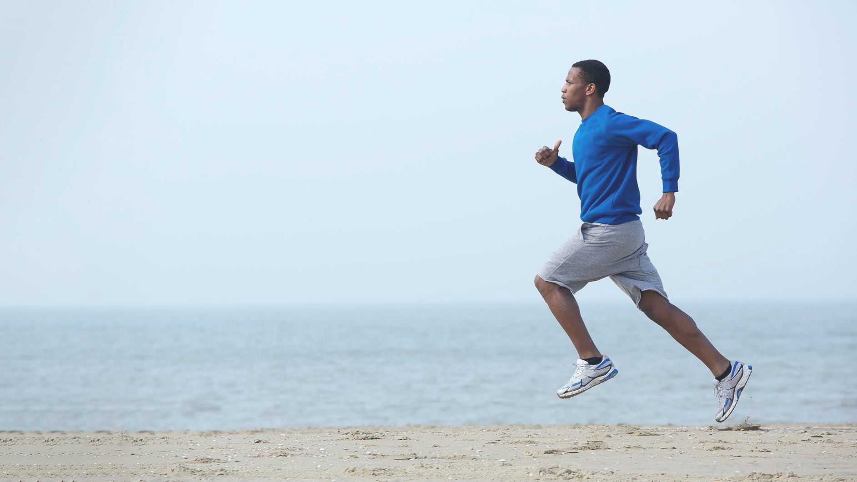
2 capsule di Calci-Prime 2 volte al giorno durante i pasti, e sentirai la vita in movimento

Slide 21
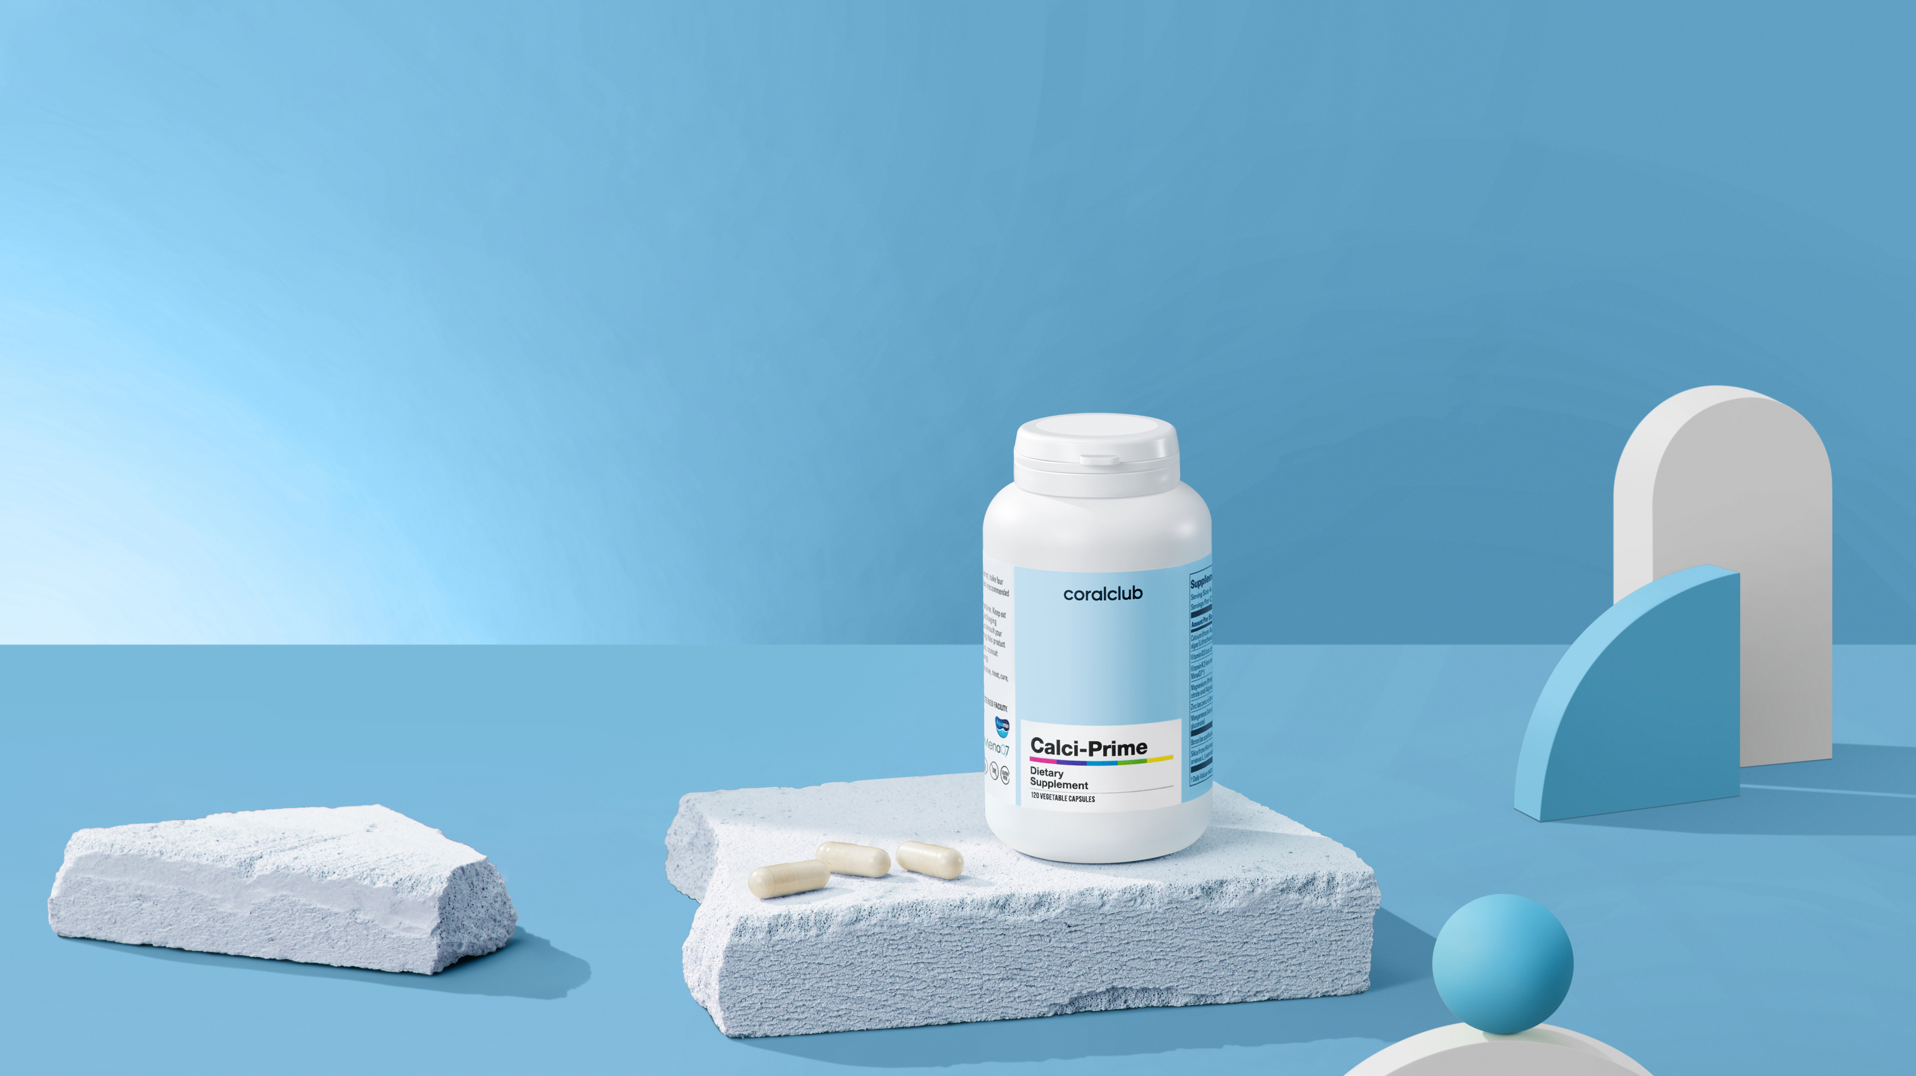




Calci-Prime aiuta a:
rafforzare le ossa e i denti e aumentarne la densità minerale
mantenere sane le articolazioni e la funzione muscolare
mantenere i vasi sanguigni elastici
Calci-Prime

Slide 22
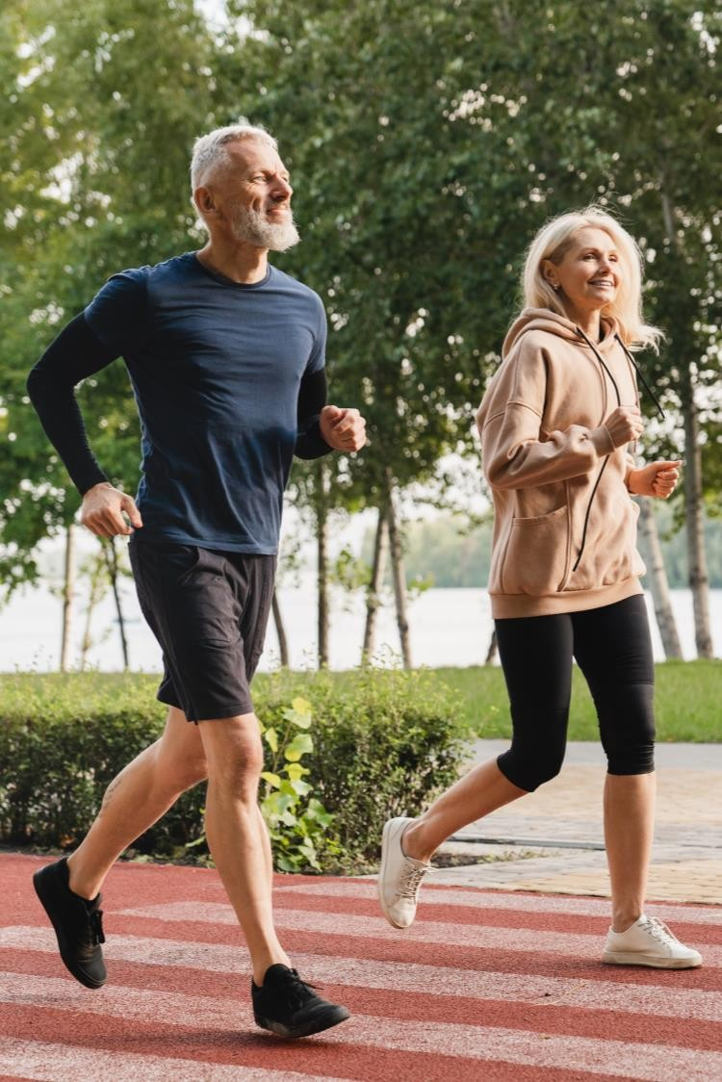
Calci-Prime è ideale per coloro che hanno un fabbisogno di calcio più elevato:
atleti che svolgono intensa attività fisica
anziani, donne in menopausa
vegetariani e vegani
dipendenti da sigarette, alcool, bevande gassate e bevande energetiche
persone sottopeso e intolleranti al lattosio
persone sotto stress

Slide 23




Calci-Prime
Calcio proveniente dall'ingrediente brevettato Aquamin™ di comprovata efficacia
Vitamine e minerali sinergici per un migliore assorbimento del calcio
Adatto ai ragazzi a partire dai 14 anni e agli adulti
Calci-Prime

Slide 24
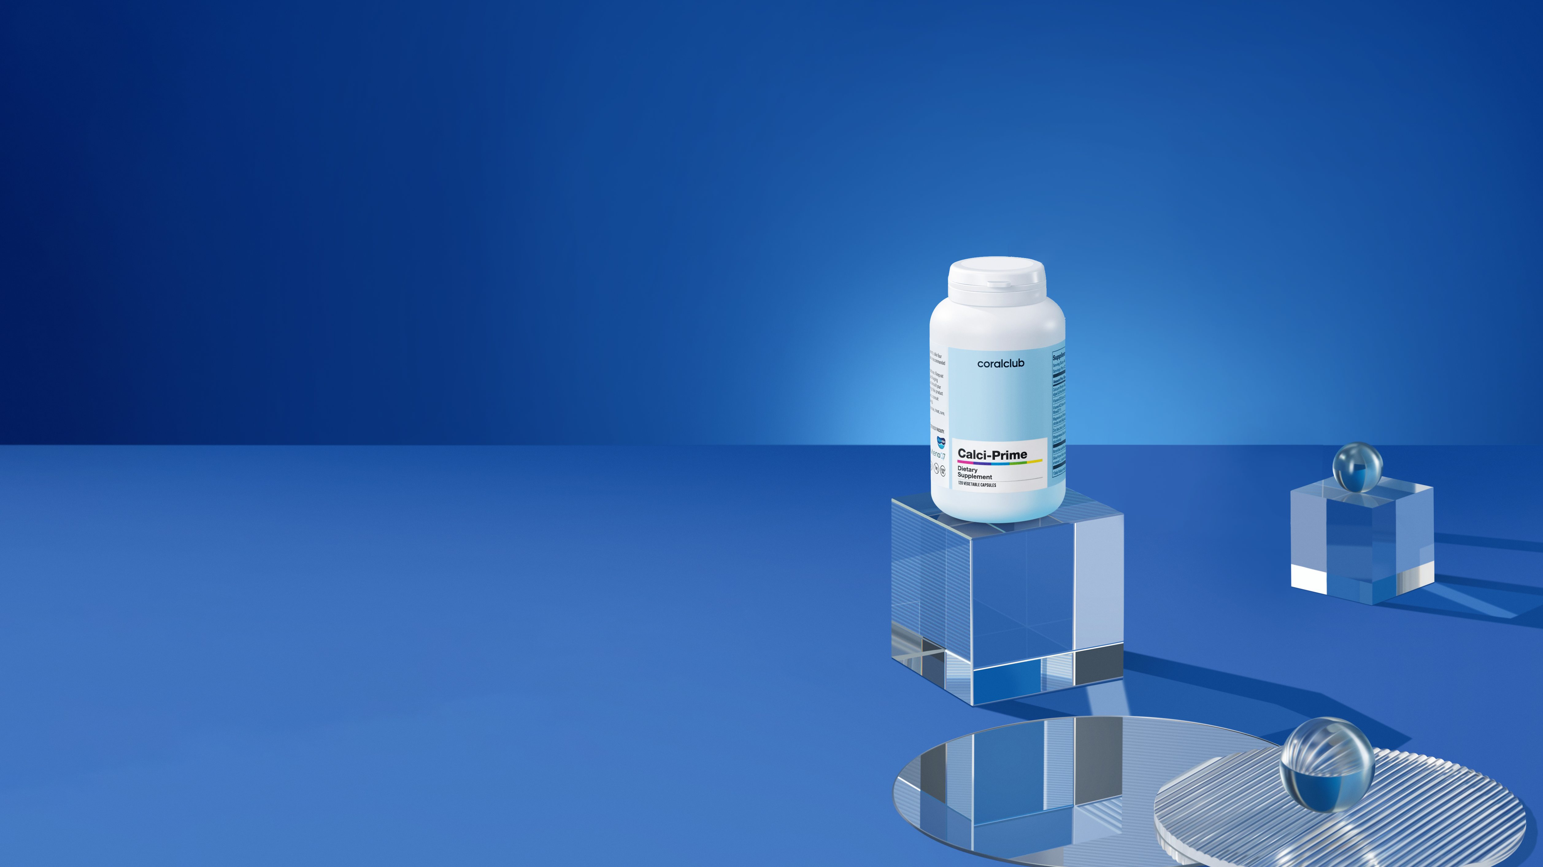
Calci-Prime
2191
PUNTI BONUS
19,0
PREZZO CLUB
30,00 u.c.
PREZZO AL DETTAGLIO
37,50 u.c.
Calci-Prime

Slide 25
Calci-Prime invece che MagiCal e Ca-Mg Complex: cosa è cambiato
Principio attivo per 1 dose giornaliera (4 capsule/compresse) | Calci-Prime 4 capsule | MagiCal 4 compresse | Ca-Mg Complex 4 capsule
Calcio | 550 mg da Aquamin^{ТМ} | 1090 mg da sedimenti minerali marini | 300 mg (malato e citrato)
Magnesio | 160 mg da Aquamin^{ТМ} citrato di magnesio | 665 mg da sedimenti minerali marini | 100 mg (malato e citrato)
Zinco | 5,36 mg | - | -
Manganese | 1 mg | 150 μg da sedimenti minerali marini | -
Silicio | 8 mg |  | 5 mg
Boro | 0,8 mg | - | 1 mg
Vitamina D3 | 5 μg (200 UI) | - | 7,5 μg (300 UI)
Vitamina K2 | 75,2 μg | - | 150 μg
Ferro | - | 1,5 mg da sedimenti minerali marini | -
Cromo | - | 12 μg da sedimenti minerali marini | -

Slide 26
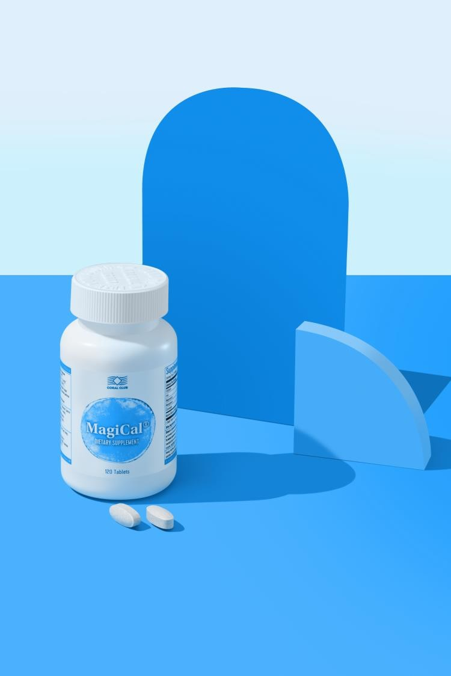



Calci-Prime: vantaggi rispetto a MagiCalPrime
Calcio proveniente dall'ingrediente brevettato Aquamin^{ТМ} di comprovata efficacia
Il magnesio proviene da due fonti: il sale organico magnesio citrato e l'ingrediente naturale e brevettato Aquamin^{ТМ}
La formulazione è arricchita con le vitamine D3 e K2, con zinco, silicio e boro, migliorando in tal modo il metabolismo minerale delle ossa

Slide 27
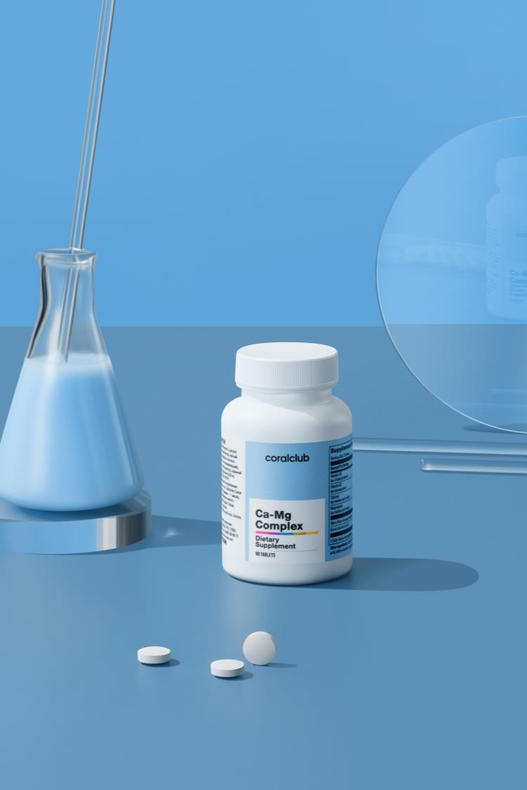



Calci-Prime: vantaggi rispetto al complesso Ca-Mg Complex
1 dose giornaliera (4 capsule) contiene più calcio (+ 83%) e magnesio (+ 60%)*
Composizione potenziata con zinco e manganese
1 confezione è sufficiente per 30 giorni invece che 22
*Ciò compensa la possibile minore biodisponibilità del calcio proveniente dalla forma inorganica del carbonato rispetto al citrato ^{[25]}
Calci-Prime

Slide 28
Calci-Prime
Il tuo sostegno interiore

Slide 29
Studi e letteratura
1.
Shlisky J, Mandlik R, Askari S, et al. Calcium deficiency worldwide: prevalence of inadequate intakes and associated health outcomes. Ann N Y Acad Sci. 2022;1512(1):10-28. https://doi.org/10.1111/nyas.14758
Abou Neel EA, Aljabo A, Strange A, et al. Demineralization-remineralization dynamics in teeth and bone. Int J Nanomedicine. 2016;11:4743-4763. Published
2016 Sep 19. https://doi.org/10.2147/IJN.S107624
Wang CJ, McCauley LK. Osteoporosis and Periodontitis. Curr Osteoporos Rep. 2016;14(6):284-291. https://doi.org/10.1007/s11914-016-0330-3
Südhof TC. Calcium control of neurotransmitter release. Cold Spring Harb Perspect Biol. 2012;4(1):a011353. Published 2012 Jan 1.
https://doi.org/10.1101/cshperspect.a011353
Johnson JD, Jennings R. Hypocalcemia and Cardiac Arrhythmias. Am J Dis Child. 1968;115(3):373–376. https://doi.org/10.1001/archpedi.1968.02100010375014
Juan D. Hypocalcemia. Differential diagnosis and mechanisms. Arch Intern Med. 1979;139(10):1166-1171. https://doi.org/10.1001/archinte.139.10.1166
Oudesluys-Murphy AM, de Vries AC. Fatigue due to hypocalcaemia. Lancet. 2002;359(9304):443. https://doi.org/10.1016/s0140-6736(02)07574-8
Abdi F, Ozgoli G, Rahnemaie FS. A systematic review of the role of vitamin D and calcium in premenstrual syndrome [published correction appears in Obstet Gynecol Sci. 2020 Mar;63(2):213]. Obstet Gynecol Sci. 2019;62(2):73-86. https://doi.org/10.5468/ogs.2019.62.2.73
Institute for Quality and Efficiency in Health Care (IQWiG). How can I get enough calcium? Updated October 18, 2018 Accessed March 2, 2023. https://www.ncbi.nlm.nih.gov/books/NBK279330/
Institute of Medicine (US) Committee to Review Dietary Reference Intakes for Vitamin D and Calcium. Dietary Reference Intakes for Calcium and Vitamin D. National Academies Press; 2011. https://doi.org/10.17226/13050
11.
Nordin BE, Need AG, Morris HA, Horowitz M. The nature and significance of the relationship between urinary sodium and urinary calcium in women. J Nutr. 1993;123(9):1615-1622. https://doi.org/10.1093/jn/123.9.1615

Slide 30
Studi e letteratura
Haber PS, Kortt NC. Alcohol use disorder and the gut. Addiction. 2021;116(3):658-667. https://doi.org/10.1111/add.15147
Heaney RP, Rafferty K. Carbonated beverages and urinary calcium excretion. Am J Clin Nutr. 2001;74(3):343-347. https://doi.org/10.1093/ajcn/74.3.343
Klesges RC, Ward KD, Shelton ML, et al. Changes in bone mineral content in male athletes. Mechanisms of action and intervention effects [published correction appears in JAMA 1997 Jan 1;277(1):24]. JAMA. 1996;276(3):226-230. http://doi.org/10.1001/jama.1996.03540030060033
Heaney RP. Advances in therapy for osteoporosis. Clin Med Res. 2003;1(2):93-99. https://doi.org/10.3121/cmr.1.2.93
Azuma K, Adachi Y, Hayashi H, Kubo KY. Chronic Psychological Stress as a Risk Factor of Osteoporosis. J UOEH. 2015;37(4):245-253. https://doi.org/10.7888/juoeh.37.245
Barry DW, Hansen KC, van Pelt RE, Witten M, Wolfe P, Kohrt WM. Acute calcium ingestion attenuates exercise-induced disruption of calcium homeostasis. Med Sci Sports Exerc. 2011;43(4):617-623. https://doi.org/10.1249/MSS.0b013e3181f79fa8
Frestedt JL, Kuskowski MA, Zenk JL. A natural seaweed derived mineral supplement (Aquamin F) for knee osteoarthritis: a randomised, placebo controlled pilot study. Nutr J. 2009;8:7. Published 2009 Feb 2. https://doi.org/10.1186/1475-2891-8-7
Cronin BE, Allsopp PJ, Slevin MM, et al. Effects of supplementation with a calcium-rich marine-derived multi-mineral supplement and short-chain fructo-oligosaccharides on serum lipids in postmenopausal women. Br J Nutr. 2016;115(4):658-665. https://doi.org/10.1017/S0007114515004948
de Baaij JH, Hoenderop JG, Bindels RJ. Magnesium in man: implications for health and disease. Physiol Rev. 2015;95(1):1-46. https://doi.org/10.1152/physrev.00012.2014
21.
Uwitonze AM, Ojeh N, Murererehe J, Atfi A, Razzaque MS. Zinc Adequacy Is Essential for the Maintenance of Optimal Oral Health. Nutrients. 2020;12(4):949. Published 2020 Mar 30. https://doi.org/10.3390/nu12040949
22. Science – MenaQ7. MenaQ7. Accessed March 2, 2023. https://menaq7.com/science/

Slide 31
Studi e letteratura
Rondanelli M, Faliva MA, Peroni G, et al. Pivotal role of boron supplementation on bone health: A narrative review. J Trace Elem Med Biol. 2020;62:126577.
https://doi.org/10.1016/j.jtemb.2020.126577
Rondanelli M, Faliva MA, Peroni G, et al. Silicon: A neglected micronutrient essential for bone health. Exp Biol Med (Maywood). 2021;246(13):1500-1511. https://doi.org/10.1177/1535370221997072
Sakhaee K, Bhuket T, Adams-Huet B, Rao DS. Meta-analysis of calcium bioavailability: a comparison of calcium citrate with calcium carbonate. Am J Ther. 1999;6(6):313-321. https://doi.org/10.1097/00045391-199911000-00005

